Slide 1

La webPLM
Nouveaux objectifs
Architecture 3-tiers
Nouveaux affichages

Slide 2
Nouveaux objectifs
Alternative au client lourd
Nouveau design
Suivre le travail des étudiants
Nouveaux langages de programmation
Nouvel éditeur de mondes

Slide 3
Architecture 3-tiers
Le client et son modèle MVC
Serveur d'application PLM
Serveur de données (git, base non SQL)

Slide 4
Nouveaux affichages
Affichage de l'accueil
Affichage d'un monde
http://plm.telecomnancy.univ-lorraine.fr:9000/#/

Slide 5
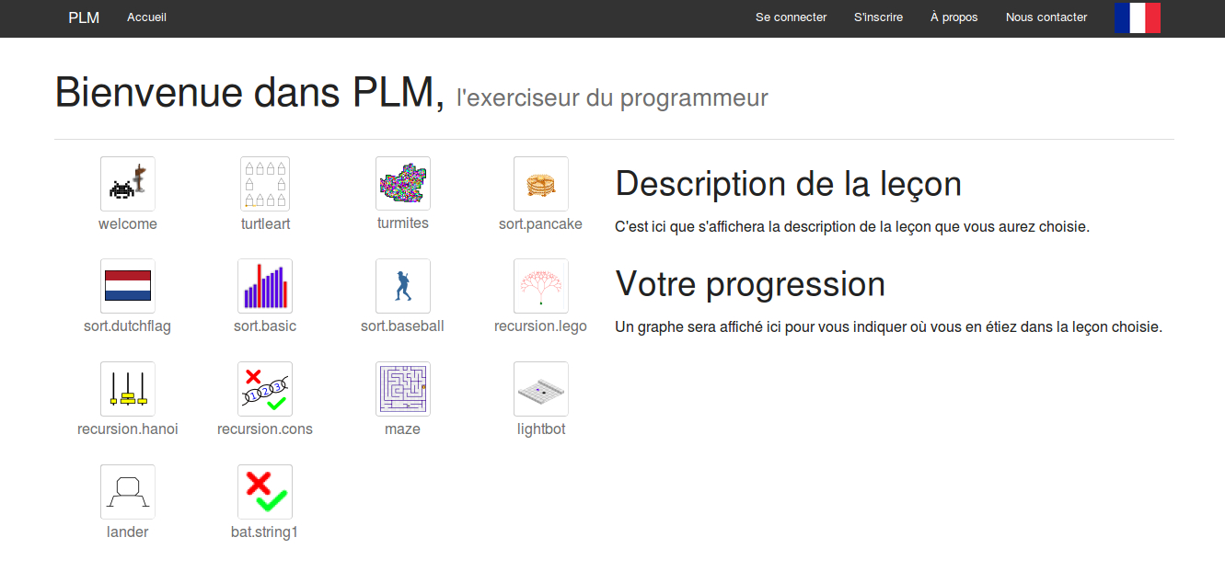
Affichage de l'accueil

Slide 6
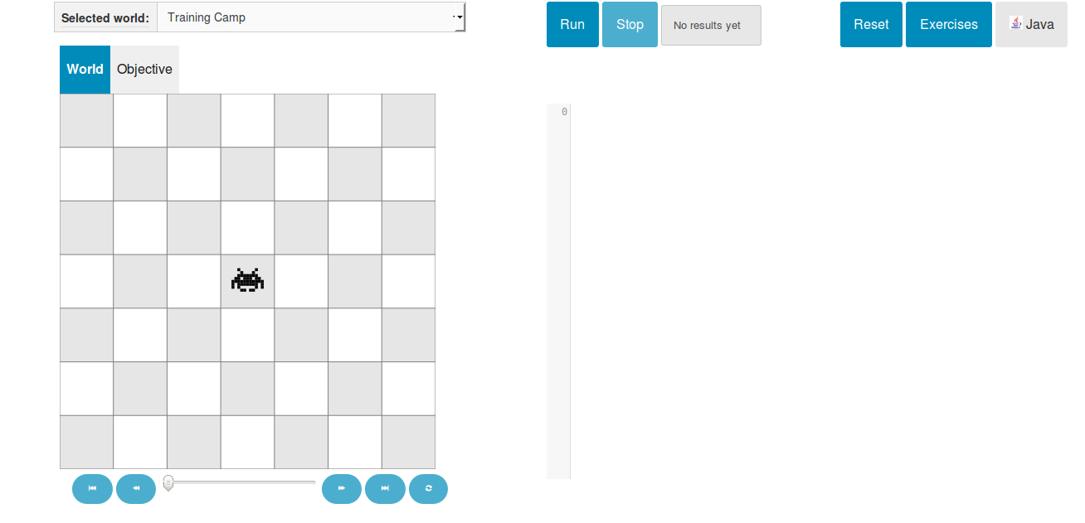
Affichage d'un monde

Slide 7
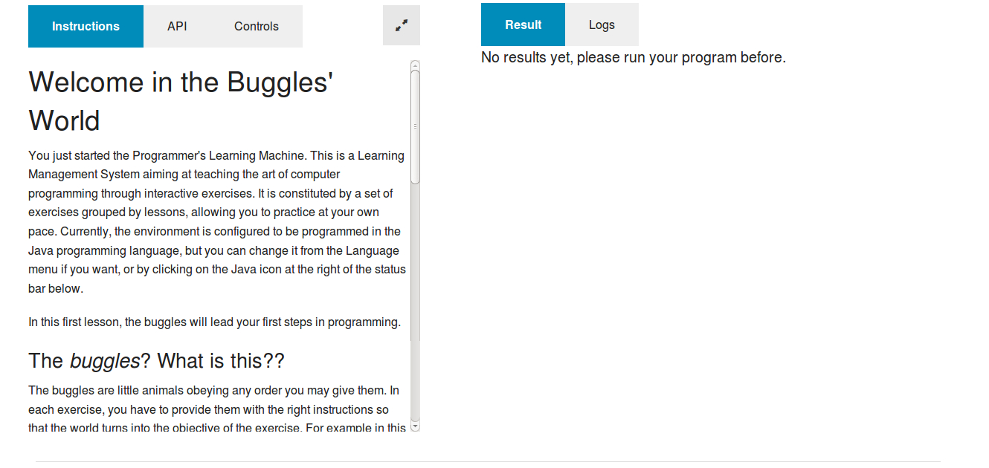
Affichage d'un monde

